Slide 1
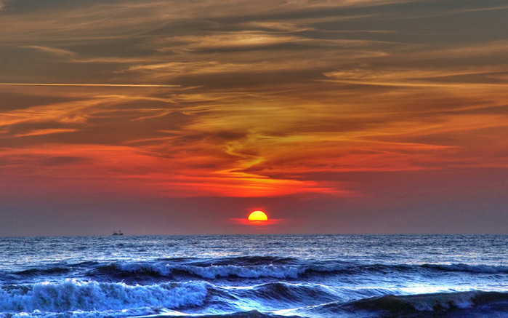
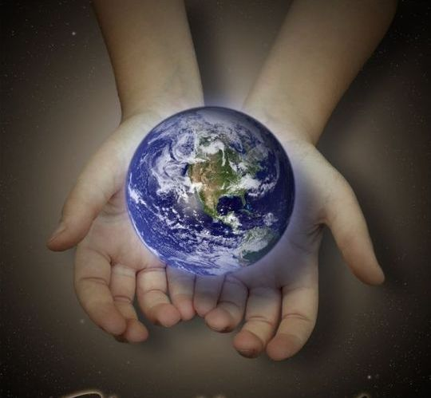
Презентація на тему:
Причини зміни клімату України
Виконала учениця 8-А класу
Безсмола Оксана

Slide 2
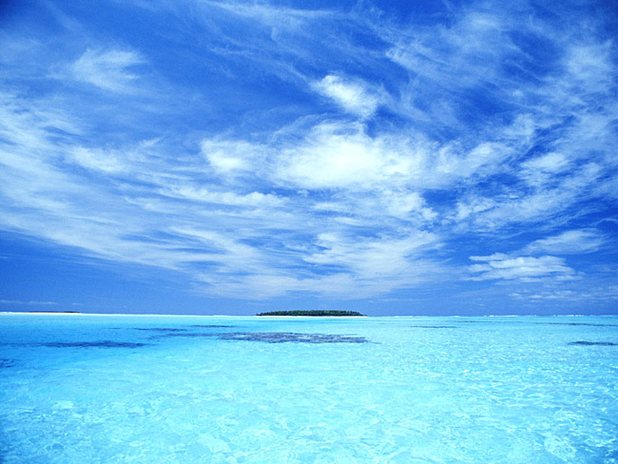
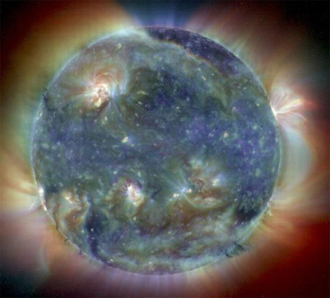
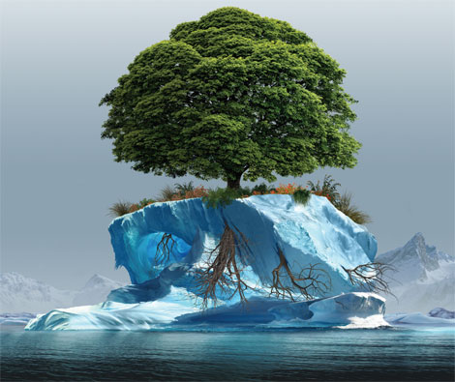

Наша Земля - це живий організм , і з ним потрібно звертатися відповідно. Сьогоднішню діяльність людини на Землі можна характеризувати як паразитичну (вирубка лісів , виснаження надр Землі , забруднення поверхневих і підземних вод , гігантське нагромадження шкідливих відходів виробництва , забруднення повітряного середовища тощо)

Slide 3
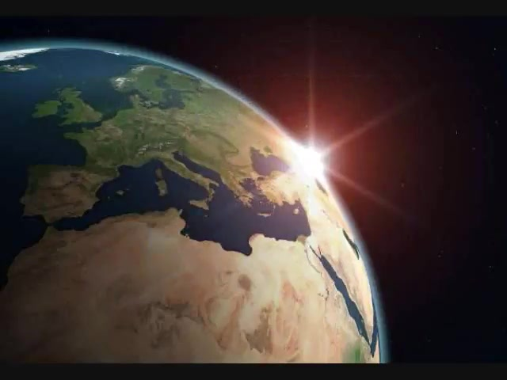
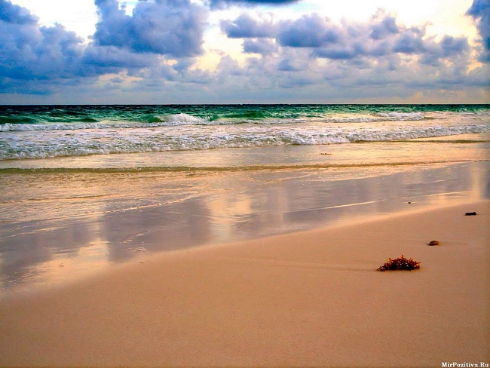
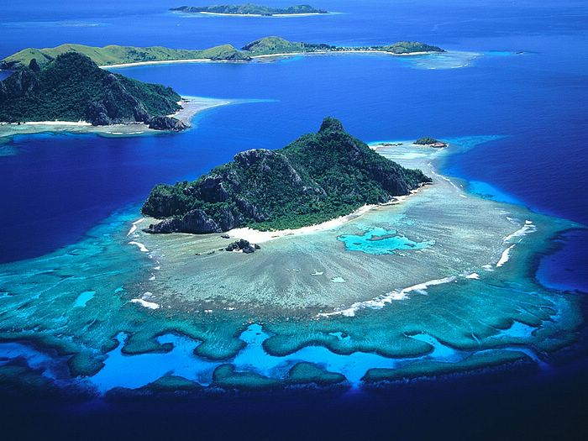
В результаті космічних , природних і антропогенних факторів на Землі періодично відбувається зміна клімату. Всі ці три фактори комплексно і взаємопов'язано впливають на стан клімату Землі .

Slide 4
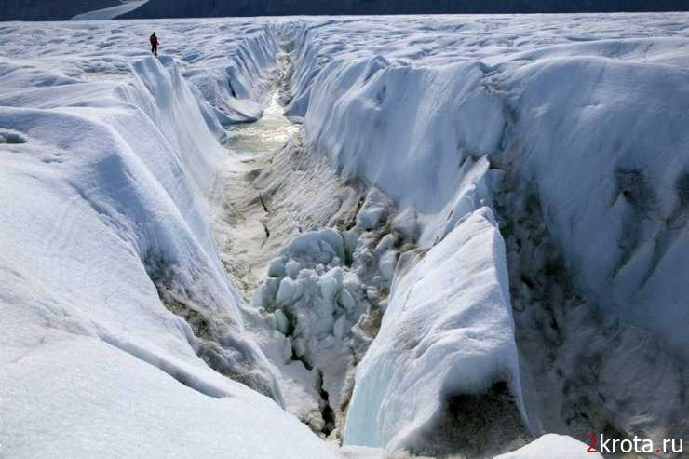
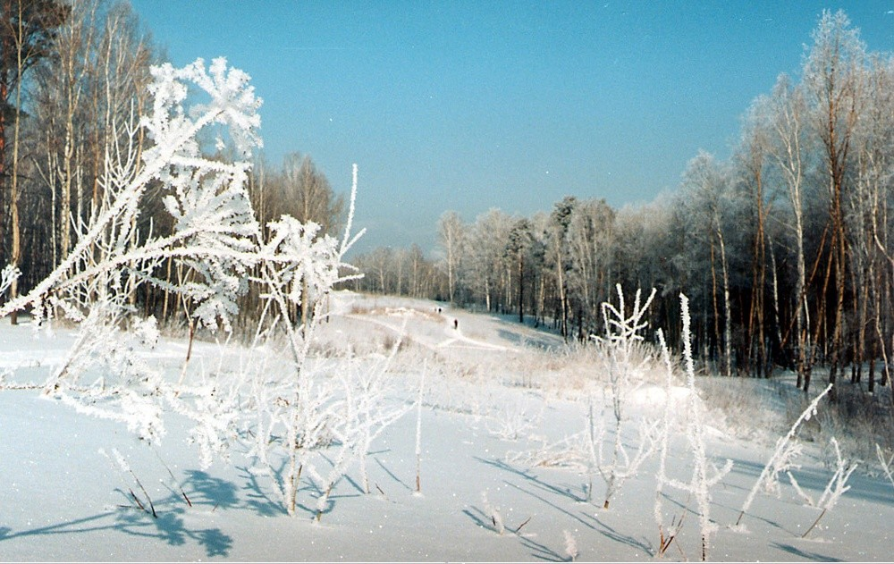
Природа аномальної спеки в Україні , на думку деяких вчених , криється в глибинах Тихого океану і Атлантики. Підтверджено залежність клімату від температурних змін поверхневого шару приекваторній частині Тихого океану. Так при збільшенні температури води на 0,5 º С на протязі не менше 5месяцев , наступний рік завжди буває вкрай спекотним. Підвищення температури води в Тихому океані спостерігалося в 2009 році.

Slide 5

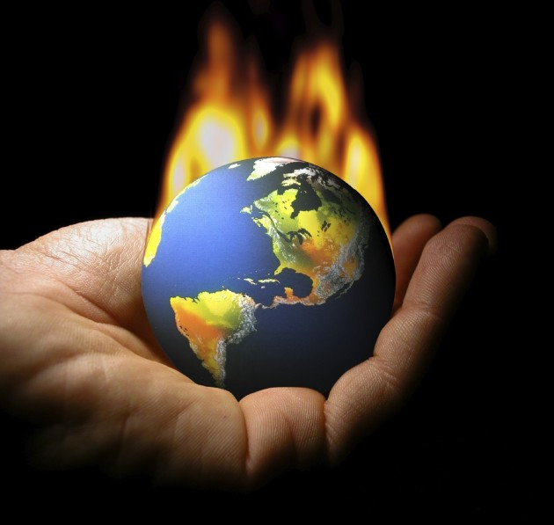
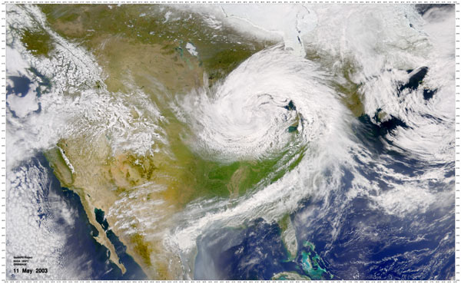
Українська погода зароджується в районі Ісландії та Азорських островів , там зароджуються циклони й антициклони , що приносять нам тепло або холод , вологу або посуху. Спека в Україні - «заслуга» Азовського антициклону , потужного і сухого , протягнуло свою мову на багато тисяч кілометрів. Застійна екстремальна спека в Україні пояснюється поведінкою , так званої струменевої течії на великій висоті в атмосфері.

Slide 6

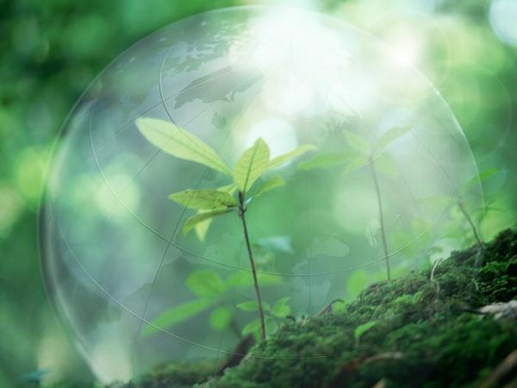
Сформована ситуація створила умови для переміщення повітряних мас на Україну з території середньої та нижньої Волги і Північного Кавказу. Саме над цими територіями в значній мірі степовими , без лісу створюються всі умови для прогрівання приземного шару повітря до температури від 40 до 43 градусів. Саме з східними і південно - східними вітрами в Україну приходить розпечене повітря .

Slide 7
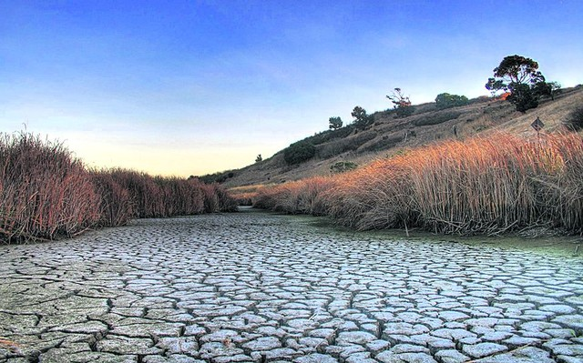
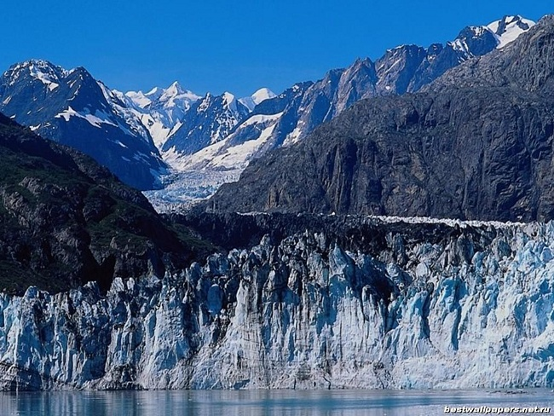
Останні 100 років на всій планеті спостерігається тенденція постійного підвищення температури. За даними нашого Гідрометцентру , річна температура цього року в Україні підвищилася в середньому на 1,5 градуса , а зимова - на 2-2,5 градуса . Насправді , це дуже багато. Що стосується вкрай холодної зими , то вона може бути як одиничним наслідком розбалансованості кліматичної системи , так і одним з проявів загальної тенденції.

Slide 8
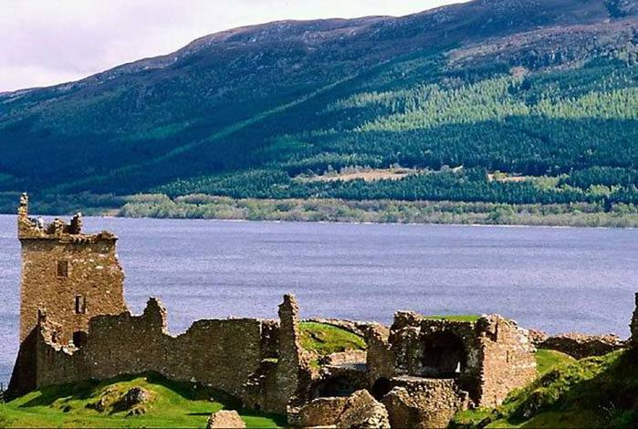

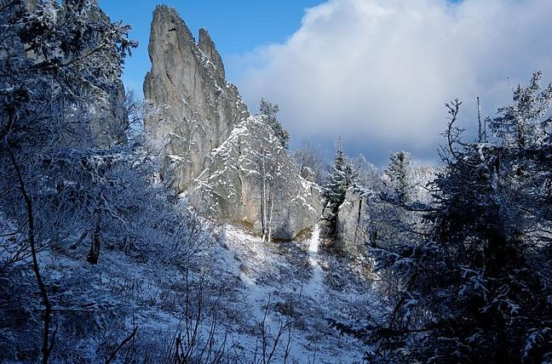
Одним з наслідків зміни клімату є зміщення кліматичних поясів: напівпустелі заміщуються пустелями , степи заміщаються напівпустелями , лісостепи заміщуються степами , а ліси , відповідно, лісостепом.. На сьогоднішній день в Україні немає серйозних досліджень на цю тему , але деякі матеріали все ж починають з'являтися.

Slide 9


Так , висновки Інституту стратегічних досліджень свідчать про те , що в Україні може з'явитися не існувала раніше зона помірно теплого сухого лісу , характерного для центральних штатів США . А в степовій зоні будуть формуватися умови, характерні для степів Іспанії , в кримських же степах умови трансформуються у бік субтропічних .

Slide 10
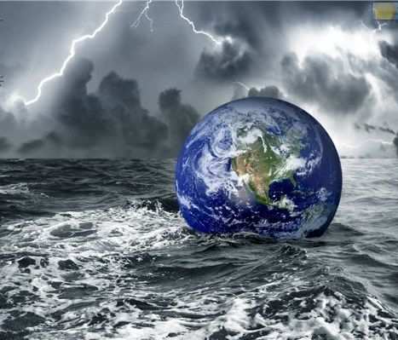
Такі зміни дуже можливі, але коли і як вони відбудуться , спрогнозувати нереально. Як показав час , кліматичні зміни відбуваються набагато швидше , ніж припускали вчені . І вони можуть прискоритися багатьма факторами .

Slide 11
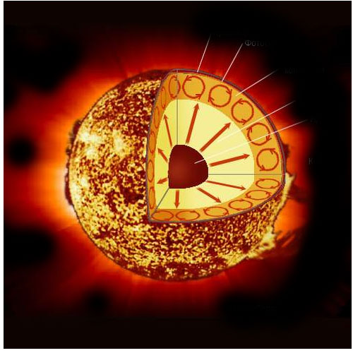
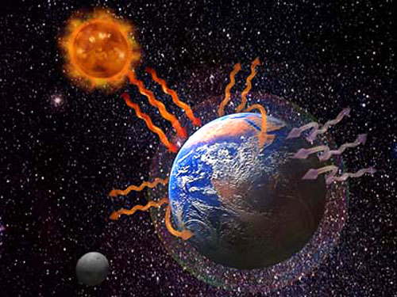
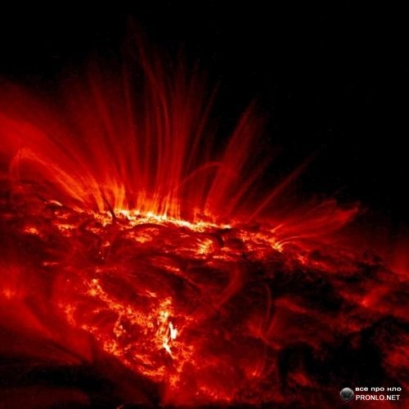
Сонце є основним джерелом тепла в кліматичній системі. Сонячна енергія, що перетворюється на поверхні Землі в тепло, є невід'ємною складовою формування земного клімату. Якщо розглядати тривалий період часу, то в цих рамках Сонце стає яскравішим і виділяє більше енергії, оскільки розвивається згідно з головною послідовністю. Цей повільний розвиток впливає і на земну атмосферу.

Slide 12
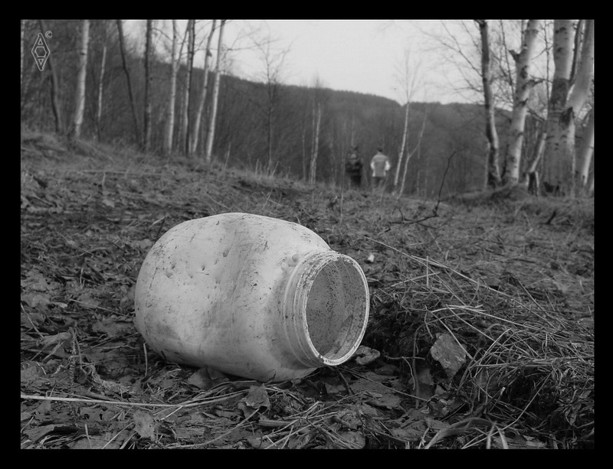
Сьогодні зміна клімату на Землі дуже слабо вивчено через недостатню кількість знань людини на сьогоднішній день. На думку міжнародної наукової комісії при ООН за процес зміни клімату на планеті відповідальні парникові гази. Наслідками цієї зміни вважають урагани , епідемії , повені , опустелювання , зростання середньорічної температури , що веде до танення льодовиків і підвищення рівня світового океану.

Slide 13
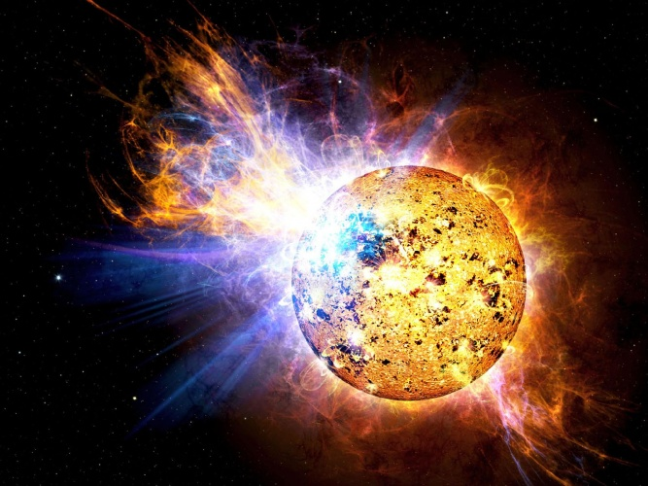
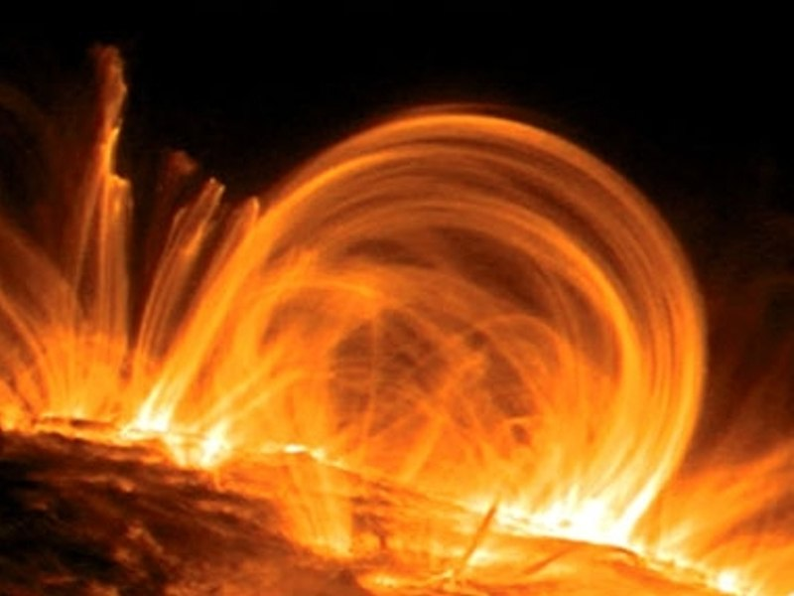
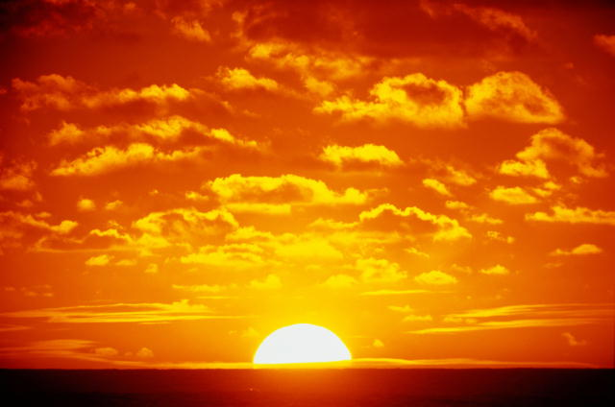
На клімат Землі впливає постійний приплив сонячної енергії. Ця енергія , як правило , надходить у формі видимого світла . Близько 30 % енергії відразу ж відбивається назад у космос , а 70 % проникає крізь атмосферу і нагріває земну поверхню. Земля віддає назад у космос цю енергію у формі інфрачервоних випромінювань .

Slide 14
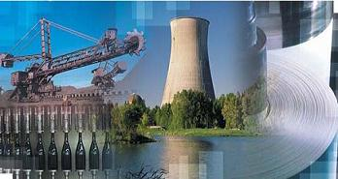
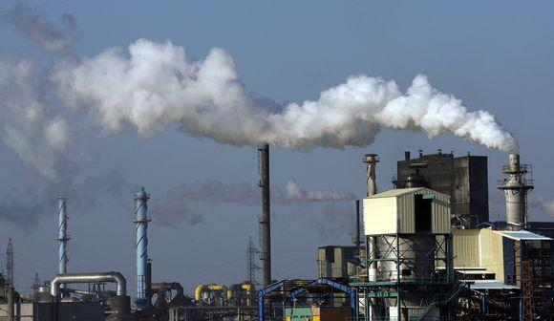
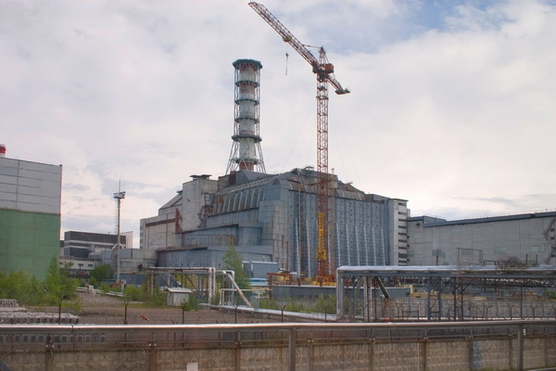
Людство не замислюється, що клімат - це вельми тендітна і вразлива річ. При виверженні великих вулканів змінюється освітленість , сонячне світло не досягає земної поверхні , змінюється температура іноді локально , іноді на дуже великих площах. Відомий факт , що при великих бомбардуваннях змінюється клімат на Землі. Це доводить те , що навіть дуже невеликі локальні короткострокові явища змушують клімат змінюватися. Вчені попереджають , що до кінця цього століття температура на Земній кулі може зрости на 4 градуси , що спричинить серйозні зміни планетарного масштабу.

Slide 15

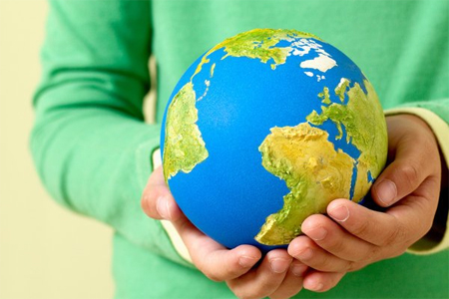

Як же людина може вплинути на стан клімату на Землі?По-перше , необхідно економити витрати електроенергії , води і тепла для виробництва яких витрачається величезна кількість палива , а відповідно відбуваються значні викиди парникових газів.
По-друге , припинити вирубку зелених насаджень на Землі , забруднення поверхневих вод і грунтів .І найголовніше - потрібно любити Землю , а не намагатися знищити все живе і неживе на ній .

